Slide 1

Treści multimedialne - kodowanie, przetwarzanie, prezentacja
Odtwarzanie treści multimedialnych
Andrzej Majkowski

Slide 2

ENERGIA
MECHANICZNA podsumowanie
Elżbieta Kawecka

Slide 3

PROGRAM WYKŁADU
Praca
Energia kinetyczna i potencjalna
Zasada zachowania energii mechanicznej
Moc i sprawność
Zderzenia sprężyste i niesprężyste

Slide 4
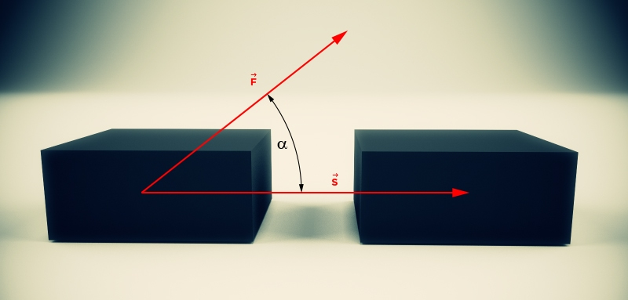
PRACA
Praca wykonana przy przesunięciu ciała jest równa iloczynowi wartości: siły, przesunięcia i kosinusa kąta między wektorami siły i przesunięcia.
Praca jest wielkością skalarną, może przyjmować wartości dodatnie i ujemne, a nawet zero!
Jednostką pracy jest dżul (J).
Notes:
Prace nad systemem telewizji kolorowej, rozpoczęły się w połowie lat 50. XX wieku w Stanach Zjednoczonych.
Nowy system musiał spełniać następujące założenia:
nie mógł znacząco komplikować budowy odbiorników telewizji kolorowej, co mogło by wpływać na koszt produkcji odbiornika telewizyjnego i zmniejszyć jego dostępność dla widza ze względu na cenę;
należało przyjąć zasadę odpowiedniości, czyli możliwości odbioru programu telewizji nadawanego w kolorze na odbiornikach czarnobiałych i odwrotnie;
powinno być możliwe wykorzystywanie dotychczasowych kanałów częstotliwości do przesyłania sygnałów telewizji kolorowej, nie powodując zakłóceń w kanałach sąsiednich;
jakość przesyłanego sygnału powinna być wysoka i zaspakajać wymagania widza.

Slide 5
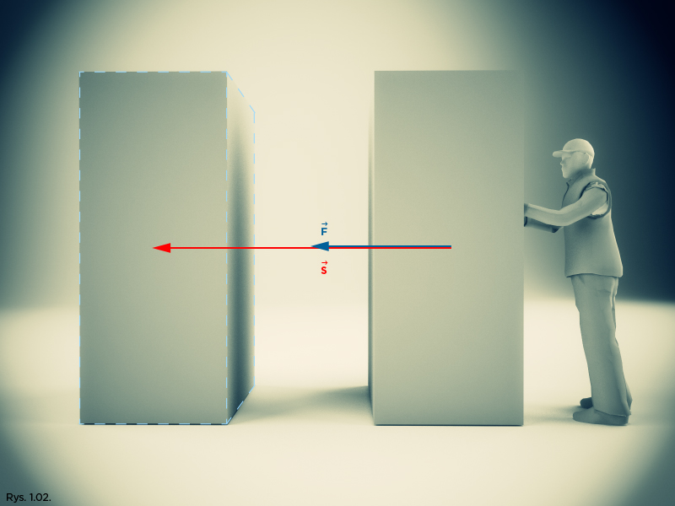
PRACA
Notes:
Prace nad systemem telewizji kolorowej, rozpoczęły się w połowie lat 50. XX wieku w Stanach Zjednoczonych.
Nowy system musiał spełniać następujące założenia:
nie mógł znacząco komplikować budowy odbiorników telewizji kolorowej, co mogło by wpływać na koszt produkcji odbiornika telewizyjnego i zmniejszyć jego dostępność dla widza ze względu na cenę;
należało przyjąć zasadę odpowiedniości, czyli możliwości odbioru programu telewizji nadawanego w kolorze na odbiornikach czarnobiałych i odwrotnie;
powinno być możliwe wykorzystywanie dotychczasowych kanałów częstotliwości do przesyłania sygnałów telewizji kolorowej, nie powodując zakłóceń w kanałach sąsiednich;
jakość przesyłanego sygnału powinna być wysoka i zaspakajać wymagania widza.

Slide 6
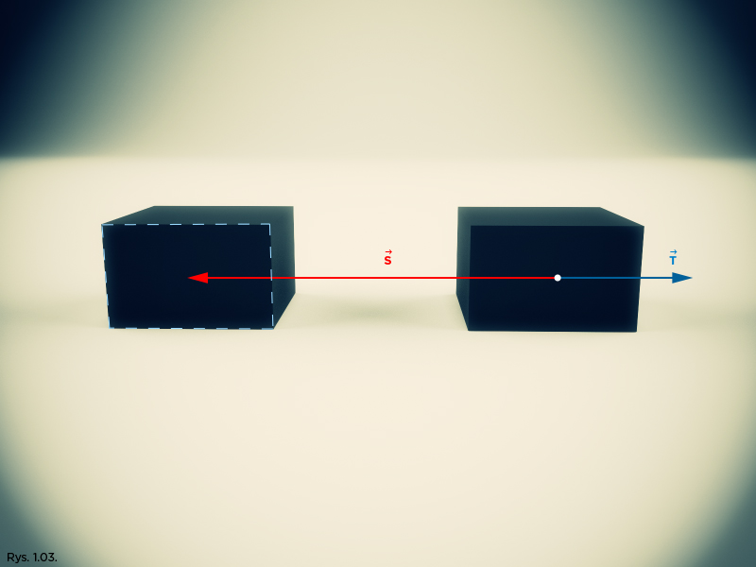
PRACA
Notes:
Prace nad systemem telewizji kolorowej, rozpoczęły się w połowie lat 50. XX wieku w Stanach Zjednoczonych.
Nowy system musiał spełniać następujące założenia:
nie mógł znacząco komplikować budowy odbiorników telewizji kolorowej, co mogło by wpływać na koszt produkcji odbiornika telewizyjnego i zmniejszyć jego dostępność dla widza ze względu na cenę;
należało przyjąć zasadę odpowiedniości, czyli możliwości odbioru programu telewizji nadawanego w kolorze na odbiornikach czarnobiałych i odwrotnie;
powinno być możliwe wykorzystywanie dotychczasowych kanałów częstotliwości do przesyłania sygnałów telewizji kolorowej, nie powodując zakłóceń w kanałach sąsiednich;
jakość przesyłanego sygnału powinna być wysoka i zaspakajać wymagania widza.

Slide 7
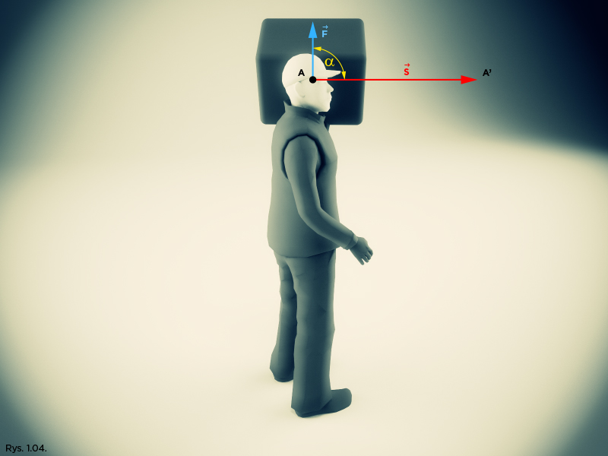
PRACA
Notes:
Prace nad systemem telewizji kolorowej, rozpoczęły się w połowie lat 50. XX wieku w Stanach Zjednoczonych.
Nowy system musiał spełniać następujące założenia:
nie mógł znacząco komplikować budowy odbiorników telewizji kolorowej, co mogło by wpływać na koszt produkcji odbiornika telewizyjnego i zmniejszyć jego dostępność dla widza ze względu na cenę;
należało przyjąć zasadę odpowiedniości, czyli możliwości odbioru programu telewizji nadawanego w kolorze na odbiornikach czarnobiałych i odwrotnie;
powinno być możliwe wykorzystywanie dotychczasowych kanałów częstotliwości do przesyłania sygnałów telewizji kolorowej, nie powodując zakłóceń w kanałach sąsiednich;
jakość przesyłanego sygnału powinna być wysoka i zaspakajać wymagania widza.

Slide 8
ENERGIA MECHANICZNA
Energia mechaniczna
Energia kinetyczna
ruchu
postępowego
ruchu obrotowego
Energia potencjalna
ciężkości (grawitacyjna)
sprężystości
Notes:
Prace nad systemem telewizji kolorowej, rozpoczęły się w połowie lat 50. XX wieku w Stanach Zjednoczonych.
Nowy system musiał spełniać następujące założenia:
nie mógł znacząco komplikować budowy odbiorników telewizji kolorowej, co mogło by wpływać na koszt produkcji odbiornika telewizyjnego i zmniejszyć jego dostępność dla widza ze względu na cenę;
należało przyjąć zasadę odpowiedniości, czyli możliwości odbioru programu telewizji nadawanego w kolorze na odbiornikach czarnobiałych i odwrotnie;
powinno być możliwe wykorzystywanie dotychczasowych kanałów częstotliwości do przesyłania sygnałów telewizji kolorowej, nie powodując zakłóceń w kanałach sąsiednich;
jakość przesyłanego sygnału powinna być wysoka i zaspakajać wymagania widza.

Slide 9
ENERGIA KINETYCZNA
Energia kinetyczna ciała poruszającego się ruchem postępowym jest proporcjonalna do jego masy i kwadratu prędkości.
Energia kinetyczna ruchu obrotowego jest proporcjonalna do momentu bezwładności ciała i kwadratu prędkości kątowej.
Notes:
Prace nad systemem telewizji kolorowej, rozpoczęły się w połowie lat 50. XX wieku w Stanach Zjednoczonych.
Nowy system musiał spełniać następujące założenia:
nie mógł znacząco komplikować budowy odbiorników telewizji kolorowej, co mogło by wpływać na koszt produkcji odbiornika telewizyjnego i zmniejszyć jego dostępność dla widza ze względu na cenę;
należało przyjąć zasadę odpowiedniości, czyli możliwości odbioru programu telewizji nadawanego w kolorze na odbiornikach czarnobiałych i odwrotnie;
powinno być możliwe wykorzystywanie dotychczasowych kanałów częstotliwości do przesyłania sygnałów telewizji kolorowej, nie powodując zakłóceń w kanałach sąsiednich;
jakość przesyłanego sygnału powinna być wysoka i zaspakajać wymagania widza.

Slide 10
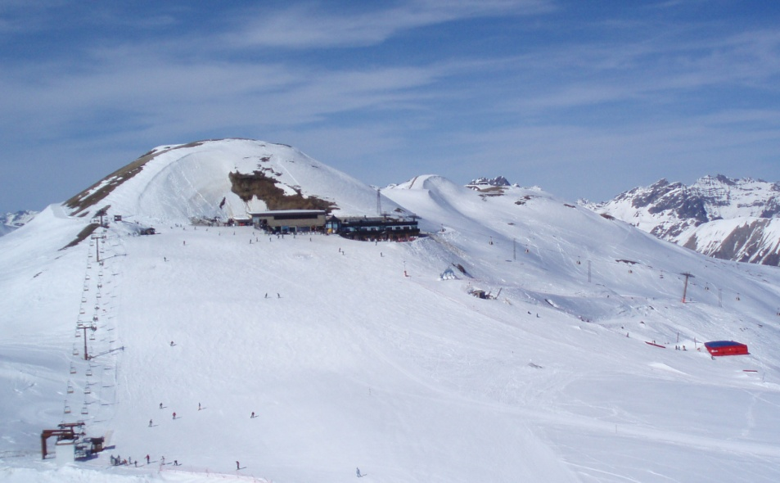
ENERGIA POTENCJALNA
Energia potencjalna ciężkości (grawitacyjna) zależy od masy ciała i jego położenia względem wybranego poziomu odniesienia
m – masa ciała, h – wysokość ponad przyjęty poziom zerowy, g – przyspieszenie ziemskie
Praca wykonana przy wwiezieniu narciarza na górę zwiększa jego energię potencjalną o ΔE=mg Δh.
Notes:
Prace nad systemem telewizji kolorowej, rozpoczęły się w połowie lat 50. XX wieku w Stanach Zjednoczonych.
Nowy system musiał spełniać następujące założenia:
nie mógł znacząco komplikować budowy odbiorników telewizji kolorowej, co mogło by wpływać na koszt produkcji odbiornika telewizyjnego i zmniejszyć jego dostępność dla widza ze względu na cenę;
należało przyjąć zasadę odpowiedniości, czyli możliwości odbioru programu telewizji nadawanego w kolorze na odbiornikach czarnobiałych i odwrotnie;
powinno być możliwe wykorzystywanie dotychczasowych kanałów częstotliwości do przesyłania sygnałów telewizji kolorowej, nie powodując zakłóceń w kanałach sąsiednich;
jakość przesyłanego sygnału powinna być wysoka i zaspakajać wymagania widza.

Slide 11
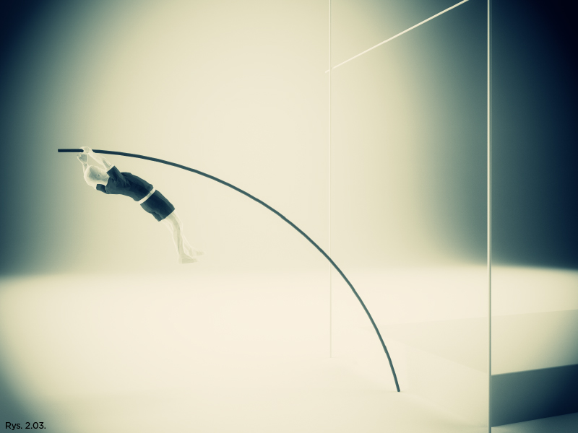
ENERGIA POTENCJALNA
Energia potencjalna sprężystości jest proporcjonalna do kwadratu odkształcenia
k – współczynnik sprężystości, x – miara odkształcenia (np. wydłużenie sprężyny)
Podczas skoku o tyczce sportowiec wykorzystuje energię potencjalną sprężystości wygiętej tyczki.
Notes:
Prace nad systemem telewizji kolorowej, rozpoczęły się w połowie lat 50. XX wieku w Stanach Zjednoczonych.
Nowy system musiał spełniać następujące założenia:
nie mógł znacząco komplikować budowy odbiorników telewizji kolorowej, co mogło by wpływać na koszt produkcji odbiornika telewizyjnego i zmniejszyć jego dostępność dla widza ze względu na cenę;
należało przyjąć zasadę odpowiedniości, czyli możliwości odbioru programu telewizji nadawanego w kolorze na odbiornikach czarnobiałych i odwrotnie;
powinno być możliwe wykorzystywanie dotychczasowych kanałów częstotliwości do przesyłania sygnałów telewizji kolorowej, nie powodując zakłóceń w kanałach sąsiednich;
jakość przesyłanego sygnału powinna być wysoka i zaspakajać wymagania widza.

Slide 12
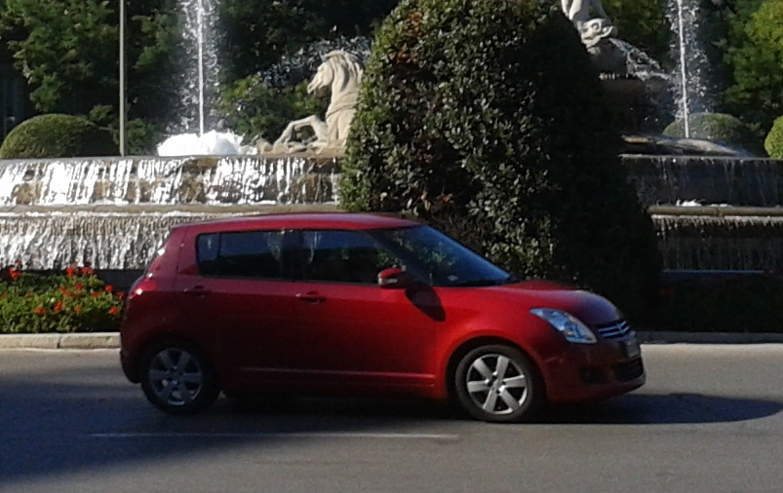
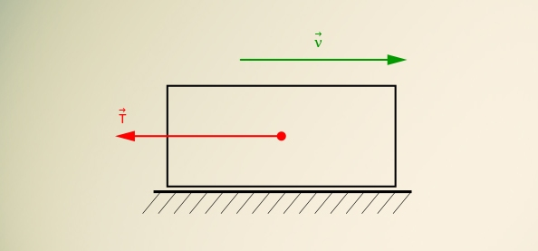
ZASADA ZACHOWANIA ENERGII MECHANICZNEJ
Wykonanie pracy wiąże się ze zmianą energii ciała,
a w szczególności jego energii mechanicznej (kinetycznej i/lub potencjalnej).
Praca wykonana przez siłę tarcia zmniejsza energię kinetyczną ciała.
Praca wykonana podczas zwiększania prędkości jest równa przyrostowi energii kinetycznej.
Notes:
Prace nad systemem telewizji kolorowej, rozpoczęły się w połowie lat 50. XX wieku w Stanach Zjednoczonych.
Nowy system musiał spełniać następujące założenia:
nie mógł znacząco komplikować budowy odbiorników telewizji kolorowej, co mogło by wpływać na koszt produkcji odbiornika telewizyjnego i zmniejszyć jego dostępność dla widza ze względu na cenę;
należało przyjąć zasadę odpowiedniości, czyli możliwości odbioru programu telewizji nadawanego w kolorze na odbiornikach czarnobiałych i odwrotnie;
powinno być możliwe wykorzystywanie dotychczasowych kanałów częstotliwości do przesyłania sygnałów telewizji kolorowej, nie powodując zakłóceń w kanałach sąsiednich;
jakość przesyłanego sygnału powinna być wysoka i zaspakajać wymagania widza.

Slide 13
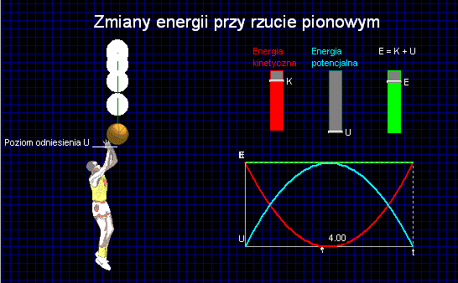
ZASADA ZACHOWANIA ENERGII MECHANICZNEJ
W przypadku, gdy nie działają siły zewnętrzne
(np. gdy pomijamy opory ruchu), to ciało zachowuje swoją energię mechaniczną, czyli suma energii kinetycznej i potencjalnej jest stała.
Notes:
Prace nad systemem telewizji kolorowej, rozpoczęły się w połowie lat 50. XX wieku w Stanach Zjednoczonych.
Nowy system musiał spełniać następujące założenia:
nie mógł znacząco komplikować budowy odbiorników telewizji kolorowej, co mogło by wpływać na koszt produkcji odbiornika telewizyjnego i zmniejszyć jego dostępność dla widza ze względu na cenę;
należało przyjąć zasadę odpowiedniości, czyli możliwości odbioru programu telewizji nadawanego w kolorze na odbiornikach czarnobiałych i odwrotnie;
powinno być możliwe wykorzystywanie dotychczasowych kanałów częstotliwości do przesyłania sygnałów telewizji kolorowej, nie powodując zakłóceń w kanałach sąsiednich;
jakość przesyłanego sygnału powinna być wysoka i zaspakajać wymagania widza.

Slide 14
MOC
Moc jest miarą szybkości wykonania pracy
P – moc, W– praca, t – czas wykonania pracy W
Podstawową jednostką mocy jest wat (W)
Notes:
Prace nad systemem telewizji kolorowej, rozpoczęły się w połowie lat 50. XX wieku w Stanach Zjednoczonych.
Nowy system musiał spełniać następujące założenia:
nie mógł znacząco komplikować budowy odbiorników telewizji kolorowej, co mogło by wpływać na koszt produkcji odbiornika telewizyjnego i zmniejszyć jego dostępność dla widza ze względu na cenę;
należało przyjąć zasadę odpowiedniości, czyli możliwości odbioru programu telewizji nadawanego w kolorze na odbiornikach czarnobiałych i odwrotnie;
powinno być możliwe wykorzystywanie dotychczasowych kanałów częstotliwości do przesyłania sygnałów telewizji kolorowej, nie powodując zakłóceń w kanałach sąsiednich;
jakość przesyłanego sygnału powinna być wysoka i zaspakajać wymagania widza.

Slide 15
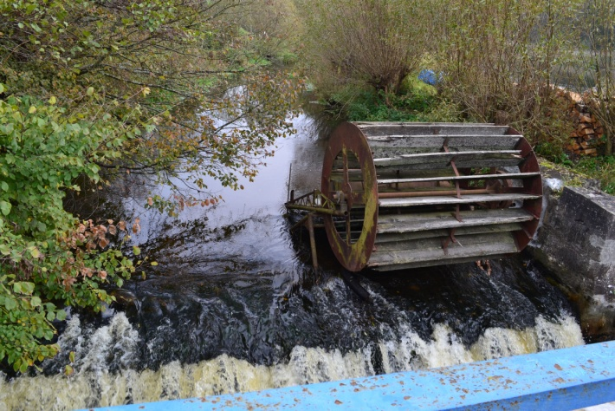
SPRAWNOŚĆ
Sprawność urządzenia określa stopień wykorzystania zużytej energii. Można ją obliczyć jako stosunek pracy (energii) uzyskanej do pracy (energii) włożonej.
η - sprawność, W – wykonana praca, E – energia potrzebna do wykonania pracy W.
Notes:
Prace nad systemem telewizji kolorowej, rozpoczęły się w połowie lat 50. XX wieku w Stanach Zjednoczonych.
Nowy system musiał spełniać następujące założenia:
nie mógł znacząco komplikować budowy odbiorników telewizji kolorowej, co mogło by wpływać na koszt produkcji odbiornika telewizyjnego i zmniejszyć jego dostępność dla widza ze względu na cenę;
należało przyjąć zasadę odpowiedniości, czyli możliwości odbioru programu telewizji nadawanego w kolorze na odbiornikach czarnobiałych i odwrotnie;
powinno być możliwe wykorzystywanie dotychczasowych kanałów częstotliwości do przesyłania sygnałów telewizji kolorowej, nie powodując zakłóceń w kanałach sąsiednich;
jakość przesyłanego sygnału powinna być wysoka i zaspakajać wymagania widza.

Slide 16
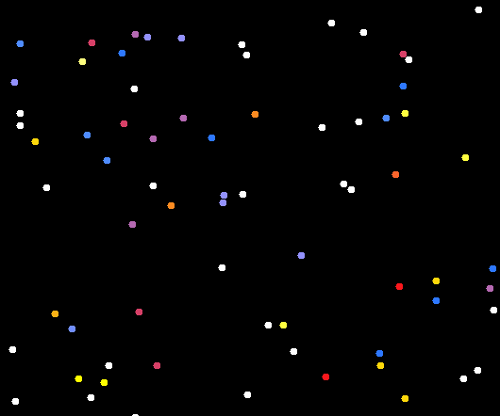
ZDERZENIA SPRĘŻYSTE I NIESPRĘŻYSTE
W zderzeniach sprężystych suma energii kinetycznych ciał przed zderzeniem jest równa sumie energii kinetycznych po zderzeniu.
W symulacji zderzeń sprężystych cząsteczek gazu (http://www.falstad.com/gas) zastosowano prawo zachowania energii mechanicznej i prawo zachowania pędu.
Notes:
Prace nad systemem telewizji kolorowej, rozpoczęły się w połowie lat 50. XX wieku w Stanach Zjednoczonych.
Nowy system musiał spełniać następujące założenia:
nie mógł znacząco komplikować budowy odbiorników telewizji kolorowej, co mogło by wpływać na koszt produkcji odbiornika telewizyjnego i zmniejszyć jego dostępność dla widza ze względu na cenę;
należało przyjąć zasadę odpowiedniości, czyli możliwości odbioru programu telewizji nadawanego w kolorze na odbiornikach czarnobiałych i odwrotnie;
powinno być możliwe wykorzystywanie dotychczasowych kanałów częstotliwości do przesyłania sygnałów telewizji kolorowej, nie powodując zakłóceń w kanałach sąsiednich;
jakość przesyłanego sygnału powinna być wysoka i zaspakajać wymagania widza.

Slide 17
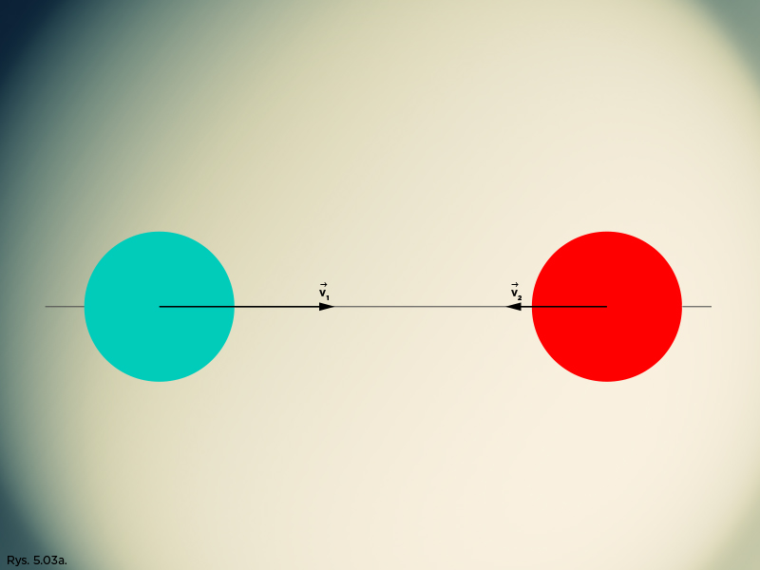
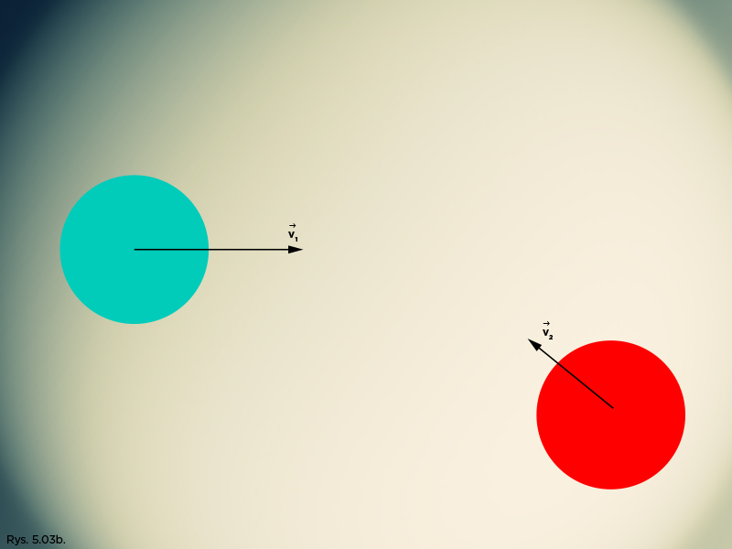
ZDERZENIA SPRĘŻYSTE I NIESPRĘŻYSTE
Zderzenia proste (czołowe) i skośne
Animacja 5.2. Zderzenia sprężyste kul
Notes:
Prace nad systemem telewizji kolorowej, rozpoczęły się w połowie lat 50. XX wieku w Stanach Zjednoczonych.
Nowy system musiał spełniać następujące założenia:
nie mógł znacząco komplikować budowy odbiorników telewizji kolorowej, co mogło by wpływać na koszt produkcji odbiornika telewizyjnego i zmniejszyć jego dostępność dla widza ze względu na cenę;
należało przyjąć zasadę odpowiedniości, czyli możliwości odbioru programu telewizji nadawanego w kolorze na odbiornikach czarnobiałych i odwrotnie;
powinno być możliwe wykorzystywanie dotychczasowych kanałów częstotliwości do przesyłania sygnałów telewizji kolorowej, nie powodując zakłóceń w kanałach sąsiednich;
jakość przesyłanego sygnału powinna być wysoka i zaspakajać wymagania widza.

Slide 18
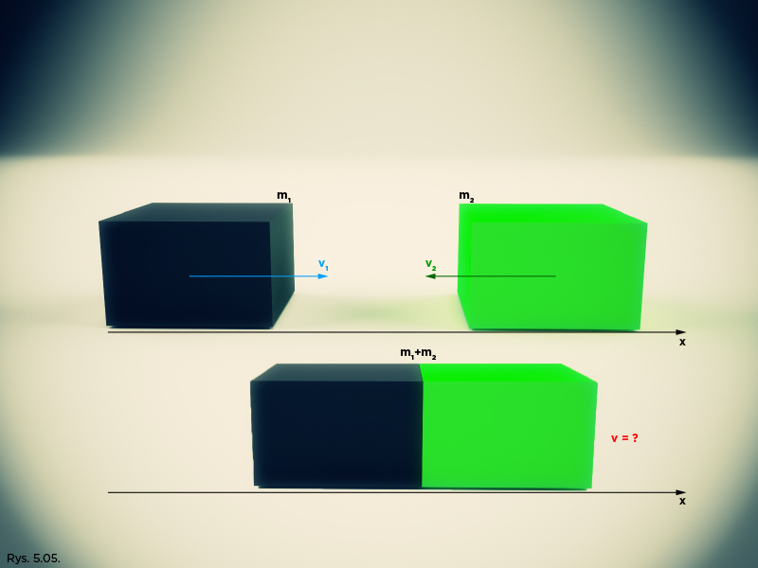
ZDERZENIA SPRĘŻYSTE I NIESPRĘŻYSTE
W zderzeniach niesprężystych energia kinetyczna ciał po zderzeniu jest mniejsza niż przed zderzeniem.
W zderzeniach doskonale niesprężystych ciała „łączą się” po zderzeniu.
Prędkość ciał po zderzeniu obliczamy z prawa zachowania pędu:
Notes:
Prace nad systemem telewizji kolorowej, rozpoczęły się w połowie lat 50. XX wieku w Stanach Zjednoczonych.
Nowy system musiał spełniać następujące założenia:
nie mógł znacząco komplikować budowy odbiorników telewizji kolorowej, co mogło by wpływać na koszt produkcji odbiornika telewizyjnego i zmniejszyć jego dostępność dla widza ze względu na cenę;
należało przyjąć zasadę odpowiedniości, czyli możliwości odbioru programu telewizji nadawanego w kolorze na odbiornikach czarnobiałych i odwrotnie;
powinno być możliwe wykorzystywanie dotychczasowych kanałów częstotliwości do przesyłania sygnałów telewizji kolorowej, nie powodując zakłóceń w kanałach sąsiednich;
jakość przesyłanego sygnału powinna być wysoka i zaspakajać wymagania widza.

Slide 19
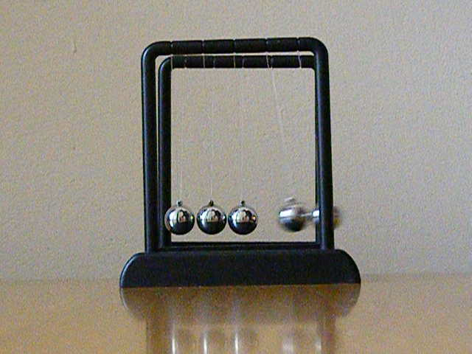
ZDERZENIA SPRĘŻYSTE I NIESPRĘŻYSTE
Jak wyjaśnić ruch kul w tzw. kołysce Newtona?
Notes:
Prace nad systemem telewizji kolorowej, rozpoczęły się w połowie lat 50. XX wieku w Stanach Zjednoczonych.
Nowy system musiał spełniać następujące założenia:
nie mógł znacząco komplikować budowy odbiorników telewizji kolorowej, co mogło by wpływać na koszt produkcji odbiornika telewizyjnego i zmniejszyć jego dostępność dla widza ze względu na cenę;
należało przyjąć zasadę odpowiedniości, czyli możliwości odbioru programu telewizji nadawanego w kolorze na odbiornikach czarnobiałych i odwrotnie;
powinno być możliwe wykorzystywanie dotychczasowych kanałów częstotliwości do przesyłania sygnałów telewizji kolorowej, nie powodując zakłóceń w kanałach sąsiednich;
jakość przesyłanego sygnału powinna być wysoka i zaspakajać wymagania widza.

